Slide 1
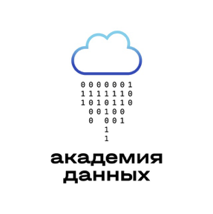
Математическое моделирование распределения яркости по сцене и реалистический вывод синтетического изображения
Выполнил: Сташев Андрей Николаевич
Группа: МИВТ-23-09
Научный руководитель выпускной квалификационной работы:
Профессор кафедры АПД, д.т.н. Будак Владимир Павлович
10.06.2024

Slide 2
Актуальность исследования
2
Исследование малоизвестного и перспективного метода моделирования света «Локальные оценки метода Монте-Карло».
Наличие нерешенных проблем,
долгий рендеринг и шум на изображении.
Универсальность и применимость решений к иным методам.
Коммерческая реализация метода в процессе разработки.

Slide 3
ЦЕЛЬ | Нахождение эффективного способа улучшения визуализации, применимого к методу Локальных оценок.
ЗАДАЧИ | Аналитический обзор научных публикаций. Определение нерешенных проблем. Определение подходящих инструментов для решения сформулированных проблем и их практическое применение.
ОБЪЕКТ | Моделируемый свет и процесс распределения яркости.
ПРЕДМЕТ | Методы моделирования освещения, локальные оценки метода Монте-Карло, технологии и инструменты для улучшения производительности и качества визуализации.
3
Notes:
как изменить картинку
Клик по изображению – сверху Формат – область выделения
Выбрать Рисунок – можно удалить и вставить другой, правый клик по рисунку, переместить на задний план
Сверху формат – обрезка, обрезать как нужно, двигать картинку, чтобы получить нужное изображение

Slide 4
Методы моделирования освещения
4
Название метода | Метод Конечных элементов | Метод Излучательности | Метод Монте-Карло | Трассировка лучей | Локальные оценки метода Монте-Карло
Плюсы | Высокая точность | Эффективно для диффузных поверхностей | Применим во многих областях | Точность, Простота концепции | Быстрое моделирование, точность
Минусы | Сложные вычисления | Нет зеркальных отражений | Много итераций для точности | Требует много ресурсов | Медленная визуализация

Slide 5
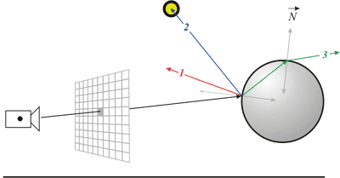
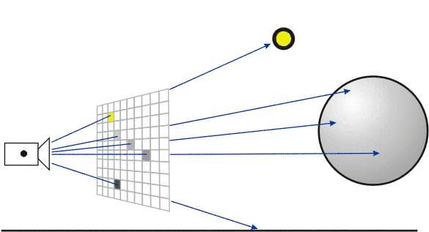
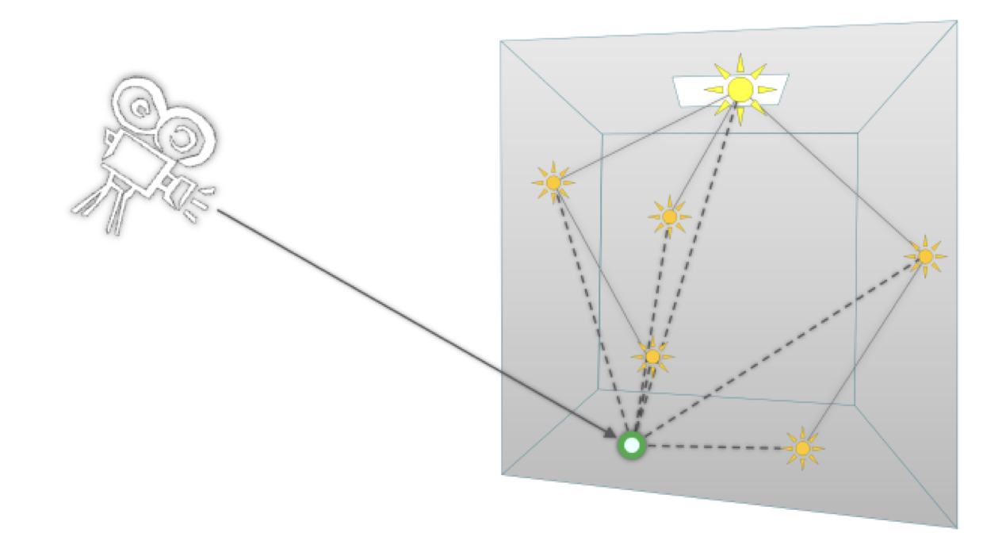


Работа локальных оценок метода Монте-Карло
5
Метод Монте-Карло
Локальные оценки
Выбирает начальную точку
луча и направление
Учитывают отражения света от вторичных источников
Луч при столкновении образует вторичные лучи с учетом отражений и преломлений

Slide 6
Сравнение алгоритма локальной оценки
6
Использовано аналитическое решение «Задачи Соболева»
Метод излучательности используется в программе DIAlux.
Иные методы моделирования не имеют аналитических решений.
Локальная оценка показала преимущество в скорости более чем в 50 раз.

Slide 7
Преимущества библиотеки Intel Open Image Denoise
7
Универсальность.
Устранение разных типов шумов без смены настроек.
Скорость работы.
Использование CNN нейросети, аппаратное ускорение.
Удобство.
Бесплатна. Лицензия без ограничений. Входит в toolkit вместе с Embree.
Гибкость.
Есть инструменты для обучения нейросети на собственных данных.

Slide 8
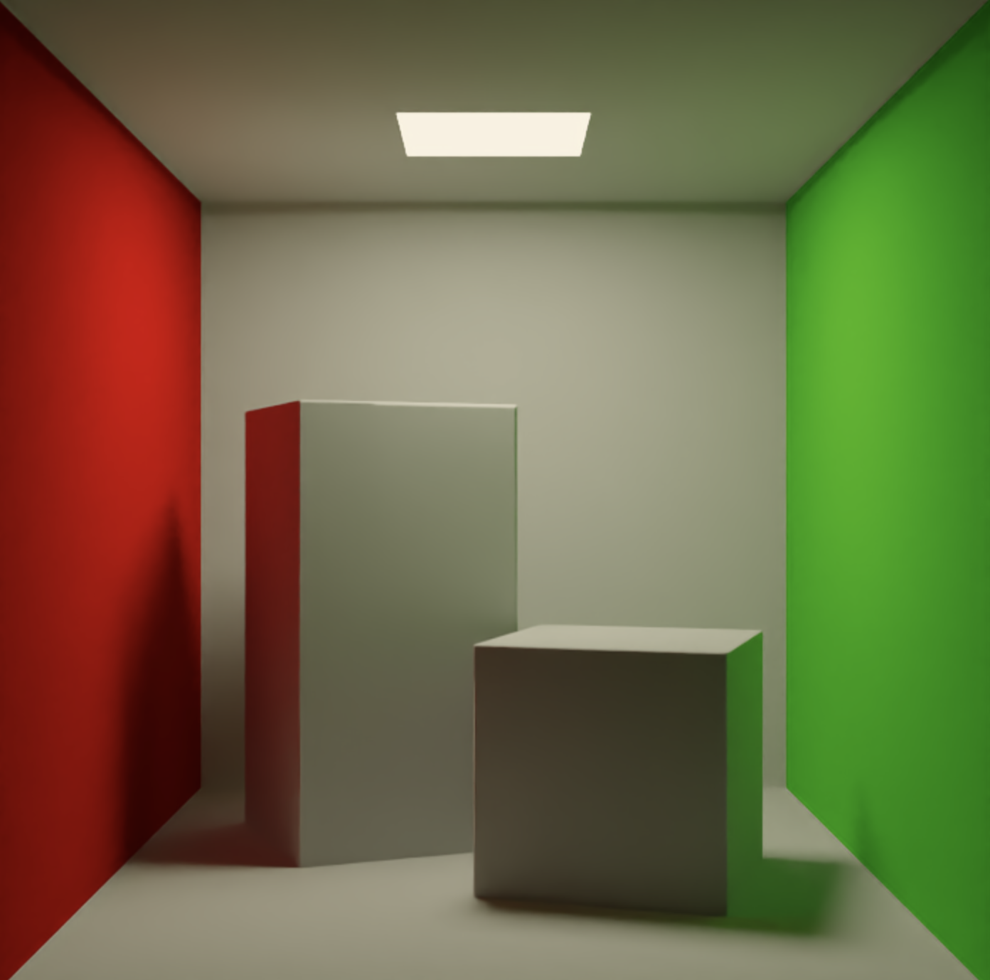
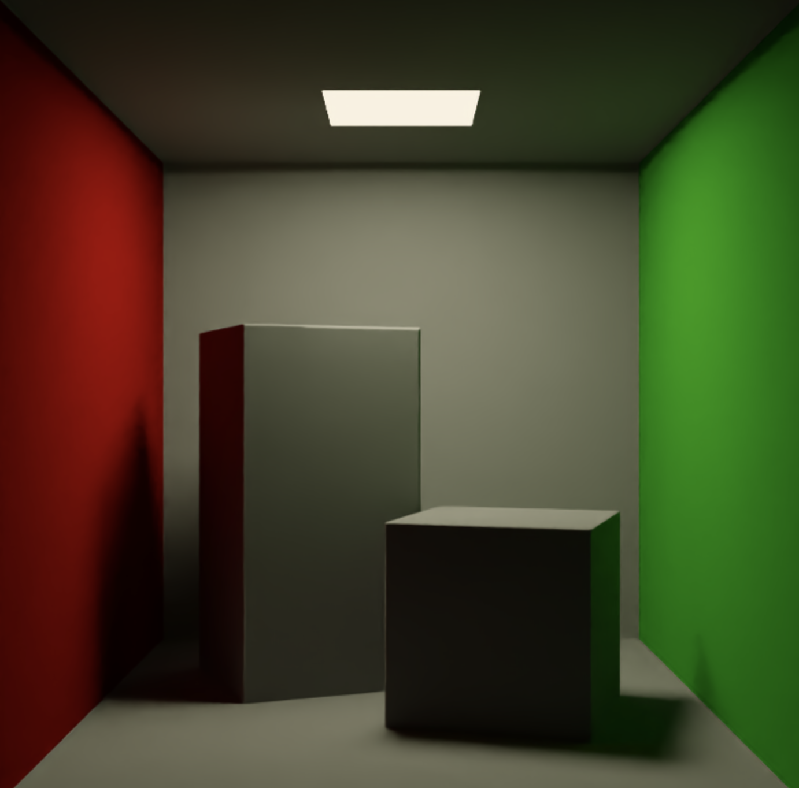
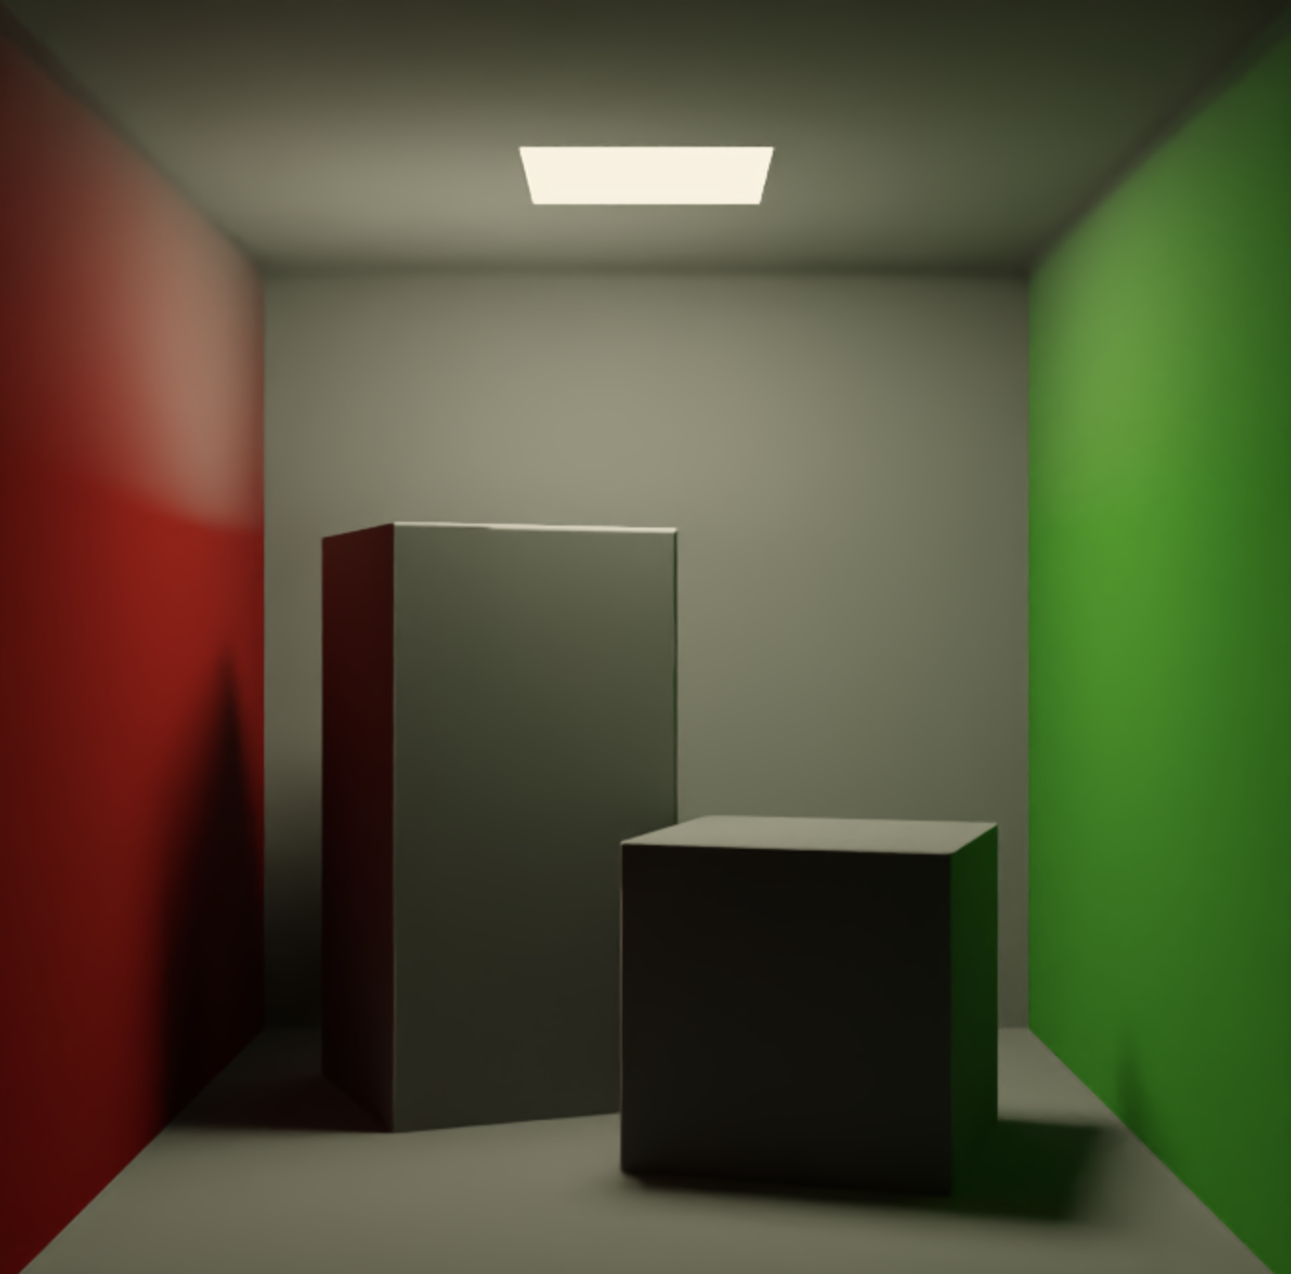
Добавление локальной оценки в части расчёта света
8
Трассировка лучей
Модель освещения Блинна-Фонга
Локальная оценка

Slide 9
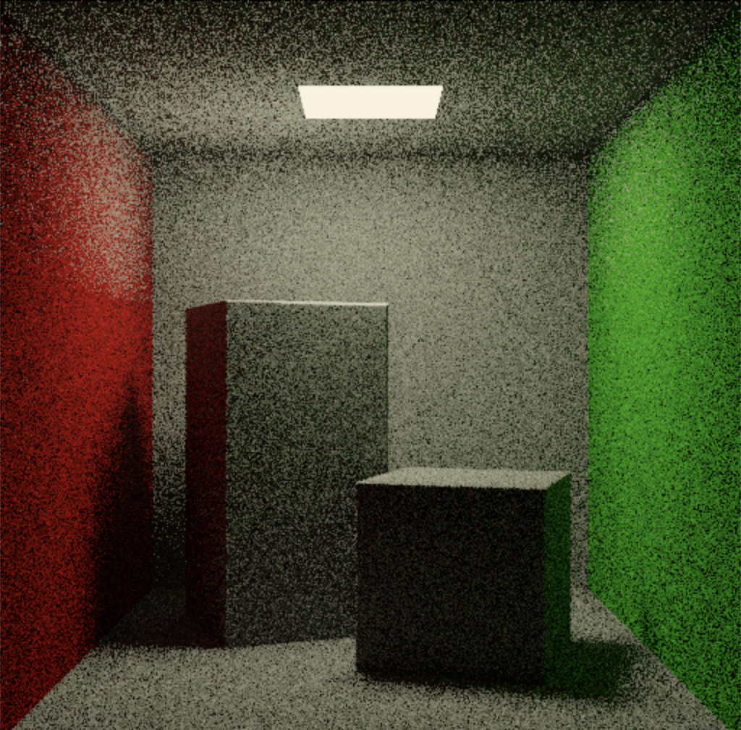
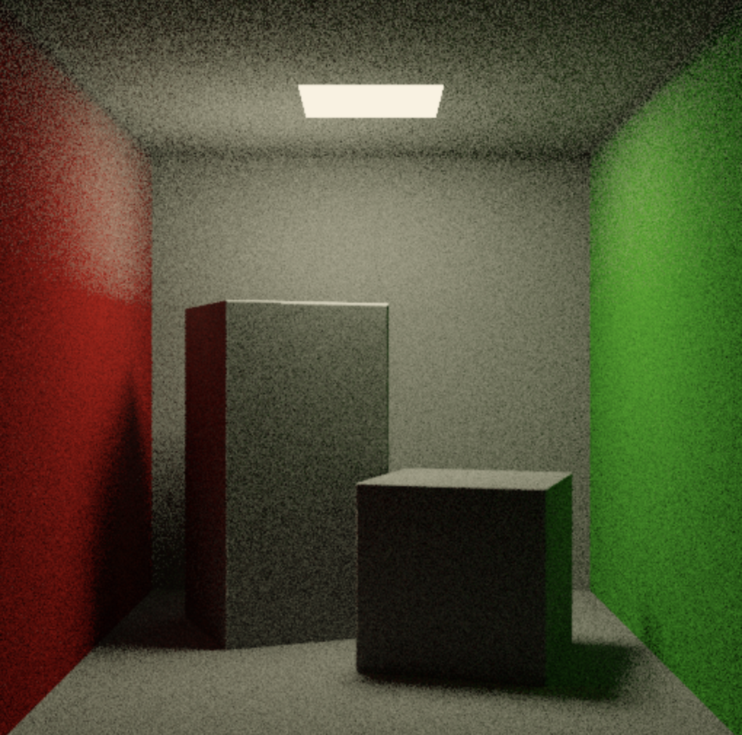
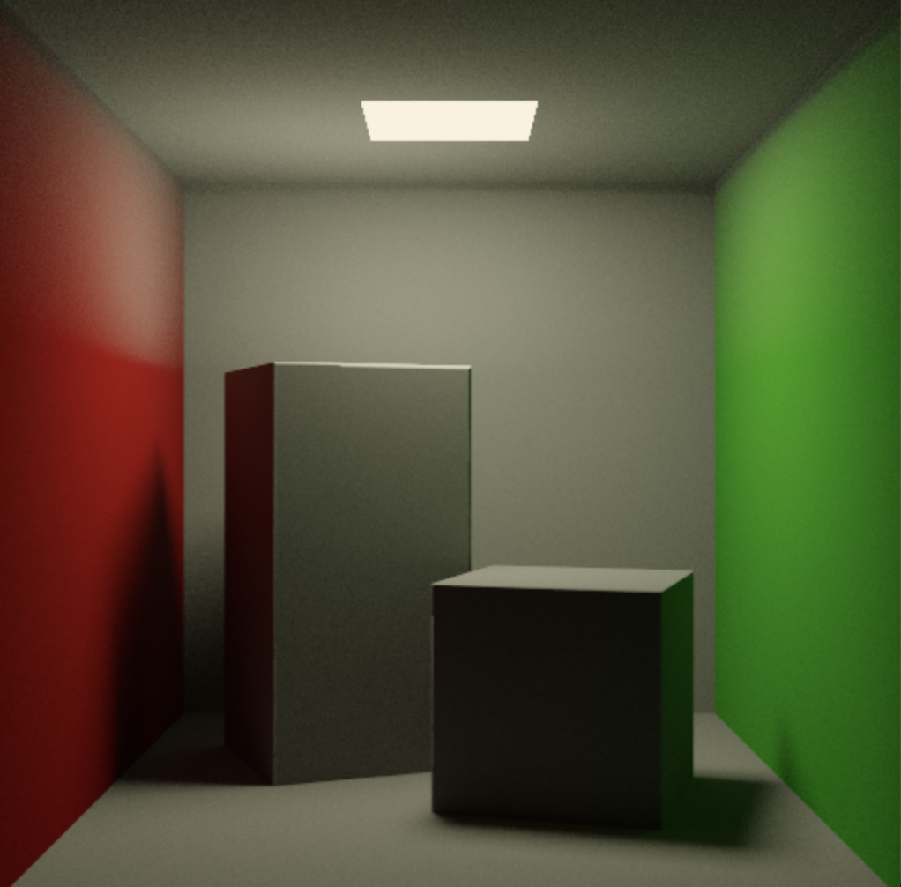
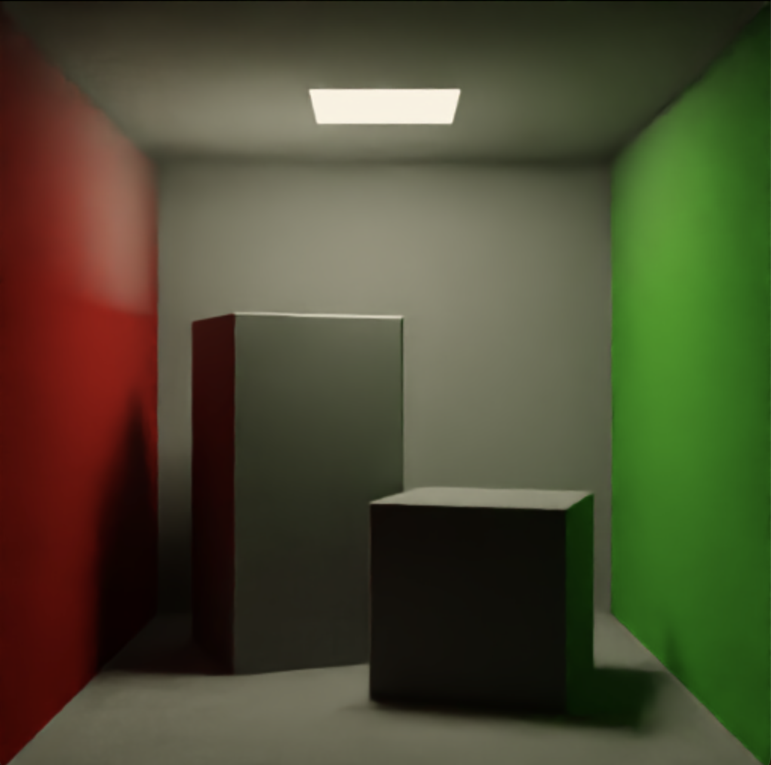
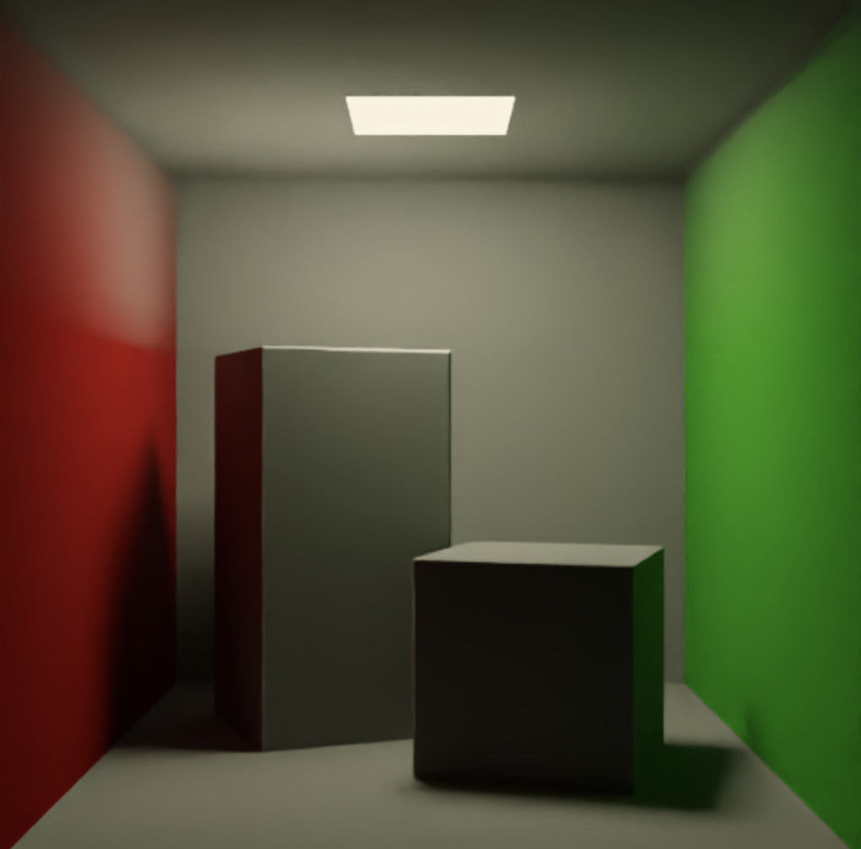

Демонстрация работы денойзинга
9
Изначальное изображение
Очищенное изображение
Пройденное время
30 сек. 2 мин. 10 мин.

Slide 10
Эффективность денойзинга
10
Использовано
сравнение SSIM
Метод SSIM (Structural Similarity Index) учитывает структурные и текстурные изменения в изображениях, основан на психофизиологических особенностях восприятия человека

Slide 11




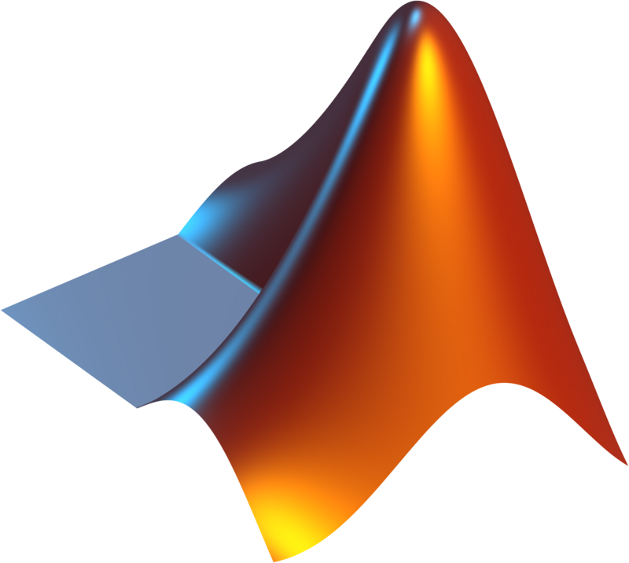
Использованные инструменты
11
IDE PyCharm: разработка на Python
IDE Xcode: разработка на C++
Библиотека Pygame (Вывод изображения)
Библиотека OIDN (Денойзинг)
Библиотека OIDN (Денойзинг)
Библиотека Embree (BVH дерево)
Библиотека Taichi (моделирование света)
Библиотека NumPy (изображение для oidn)
Dialux evo: программа для проектирования освещения
Light-in-Night Pro (beta): программа для проектирования освещения
Matlab: тестирование алгоритма Локальных оценок

Slide 12
Итоги работы
12
Локальные оценки
Intel Open Image Denoise
Метод Локальных оценок был исследован и его эффективность в моделировании подтверждена.
Выявлены проблемы с шумом и скоростью визуализации
Библиотека позволяет эффективно устранить шум и избавить от избыточных вычислений.
Решение беспрепятственно внедряется в проекты и универсально.

Slide 13
Спасибо за внимание!
Ленинский проспект, д. 4 Москва, 119049 тел. +7 (495) 955-00-32 e-mail: kancela@misis.ru misis.ru

